Slide 1
第 2 章
BI 專案生命週期
陳炫碩、莊育維 著

Slide 2
本章目次
2.1 簡介
2.2 評估階段
2.3 規劃階段
2.4 專案分析階段
2.5 系統設計與建構階段
2.6 系統導入階段
2.7 結論

Slide 3
學習目標
瞭解 BI 專案生命週期涵蓋的範圍與所需注意事項。
瞭解如何進行 BI 專案的評估與規劃。
瞭解如何進行 BI 專案的專案分析和系統設計與建構。
瞭解如何進行 BI 專案的系統導入。

Slide 4
2.1 簡介
不同學者對於商業智慧 (Business intelligence, BI) 的定義有所不同。
整體而言，BI有幾個重要特性：
第一、商業智慧的重點是在於以資訊作為企業決策的依據。
第二、資訊需具備即時、整合以及多維度的特性，才具決策上的價值。
第三、透過BI系統，企業可以及時發現內部營運現況及掌握市場動態，並可據以採取行動因應，洞燭機先。

Slide 5
簡介
一個BI系統，在架構上需要包含底下幾個部份：
資料倉儲是商業智慧系統的基礎
資料分析系統：包括OLAP、資料探勘等
資料呈現系統

Slide 6
簡介

Slide 7
簡介
BI系統專案的執行與一般資訊系統開發的過程類似，包括以下五個階段：

Slide 8
2.2 評估階段
專案一開始，企業需做營運面向的評估，了解BI系統是否能解決現行營運面臨的問題，或因應未來業務發展的需要。
這一階段的評估，應以營運人員為主，資訊人員為輔。主要評估以下三方面：
公司營運上的評估
成本效益分析
風險評估

Slide 9
評估階段
此階段完成後，應產生一份評估報告，包括以下內容：
組織的策略目標
BI系統的目標
組織面臨的問題及機會
現行系統力有未逮之處
成本效益分析
風險評估的結果
對專案的建議

Slide 10
2.3 規劃階段
企業基礎設施的評估(Enterprise Infrastructure Evaluation)
在規劃階段，首先我們需了解企業內部的條件(Readiness)對於進行BI專案是否足夠，這就要對企業基礎設施進行評估。
企業基礎設施的評估，可分成兩方面來評估：
技術面的基礎設施
非技術面的基礎設施

Slide 11
2.3.1 企業基礎設施的評估
一、技術面的基礎設施
硬體平台
足夠的運算能力、可擴充性、相容性
中介軟體平台
中介軟體主要負責應用軟體間的溝通，一個典型的BI系統，在資料管理與處理上，通常分成三個部分：資料管理、線上分析系統、以及資料呈現系統。
資料庫管理系統平台
要能應付大量及時的資料存取及分析

Slide 12
企業基礎設施的評估
二、非技術面的基礎設施
非技術面的基礎設施的評估，主要涵蓋以下幾方面：
功能部門的運作：企業各功能別職責與角色(Role and responsibility)，是否有清楚一致的定義。
營運活動的作業流程：各個營運活動，是否有清楚的作業流程，以順利整合各部門。
企業營運資料：企業營運所產生的資料，其儲存與管理方式是否有清楚的規定。

Slide 13
企業基礎設施的評估
企業應用系統：整個公司營運所使用的資訊系統與上述「功能部門的運作」、「營運活動的作業流程」、「企業營運資料」，是否有清楚的對應關係。
詮釋資料庫 (Meta data repository) ：對於營運所產生的資料，及儲存於資料庫中的資料，其欄位、名稱、儲存的位置、資料的形態等等有關於「資料的資料」是否有清楚的定義。

Slide 14
2.3.2 專案規劃
國際專案管理協會(Project management institute)表示專案是一定時間內需完成的特定工作。
專案管理主要是處理下列四件事情:
專案要達成哪些目標
達成各項目標所需的時間
達成各項目標所需的成本
各項目標達成的負責人
專案規劃實際執行的方法
WBS、CPM、PERT、甘特圖等方法。

Slide 17
2.4 專案分析階段 2.4.1 需求分析
在專案分析階段，首先需進行「需求分析」。需求分成兩方面，一方面為企業營運需求；另一方面為BI系統需求。
企業營運方面的需求，主要針對現行營運上的困難或未來營運發展所需要的支援，找到BI系統可以發揮效益之處。根據企業營運方面的需求，可以定義BI系統的需求，包括該系統應具備的功能，資料品質的需求，系統安全性及即時性等。

Slide 18
2.4.2 資料分析
接著進行「資料分析」，已確定資料方面的需求。
資料分析的方法可分為兩種：
邏輯資料模型(Logical data modeling)法
來源資料分析(Source data analysis)法

Slide 19
資料分析
邏輯資料模型(Logical data modeling)法：
這種方法是用來確保資料的整合及一致性。邏輯資料模型根據的是規範性的做法(Normative rules)，以遵守資料模型設計的準則，使得模型中所有的資料都被清楚而唯一的定義，沒有重複、模糊或不一致。

Slide 20
資料分析
來源資料分析(Source data analysis)法：
第二種方法是用來確保資料品質。在實際的營運流程下，資料並不會如邏輯資料模型法所規範的標準而產生，如果沒有執行來源資料分析法，有問題的資料會到ETL階段才發現，如此，將會花費大量時間來更改格式，或清理資料，嚴重者有可能所收集的資料均不符使用，無法作為分析之用。

Slide 21
資料分析
整體而言，資料分析應該經過遵循以下六個步驟。
首先要「分析外部資料」
其次要「建立邏輯資料模型」
接著「分析來源資料品質」
再來要「規劃整體公司的邏輯資料模型」
再者要「解決邏輯資料及來源資料的差異」
最後要「設定資料清理的步驟」。

Slide 22
2.4.3 詮釋資料資料庫分析
要將資料清楚且唯一地定義，需借助詮釋資料(Meta data)。
詮釋資料是所有的資訊系統必然存在的東西，但並不是所有的組織對這些背景資訊都詳細地定義且記錄下來，詮釋資料資料庫就是儲存這些詳細定義的背景資訊。

Slide 23
詮釋資料資料庫分析
一般而言，資料的背景資訊包括：
該資料的內容與資料代表的意義
管理該資料的政策(例如：誰負責維護、更改資料的流程等等)
該資料的技術規格(例如：資料型態、長度)
使用該資料的資訊系統

Slide 24
詮釋資料資料庫分析
詮釋資料資料庫分析會包含下列幾項工作：
分析詮釋資料資料庫需求
針對BI專案，按重要順序列出上述詮釋資料的要項，何者為必要，何種為重要，何者為可選擇項目。
分析詮釋資料資料庫的介面需求
BI系統的詮釋資料有可能來自其他系統，所以詮釋資料資料庫的介面選擇需考慮不同詮釋資料的整合問題。
分析詮釋資料資料庫的存取及呈現方式的需求
詮釋資料資料庫中的內容，需透過何種工具存取，內容以何種檔案格式呈現。

Slide 25
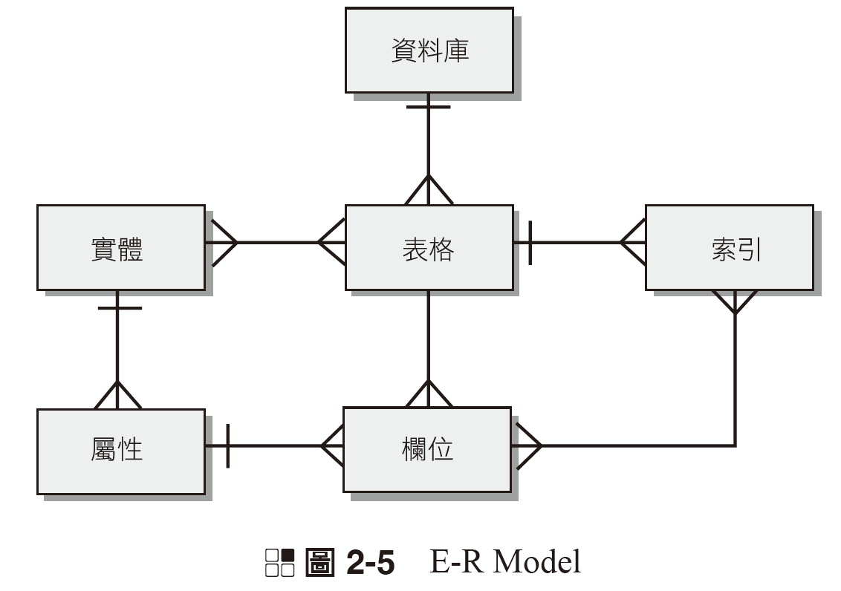
詮釋資料資料庫分析
建立邏輯詮釋資料模型(Logical meta model)
邏輯詮釋資料模型即是用來表達詮釋資料的需求，將詮釋資料的要項以E-R圖式(Entity-relationship diagram)呈現。
建立Meta-meta data
既然meta data 是指資料的背景 資訊，Meta-meta data指的就是 Meta data 的背景資訊。

Slide 26
2.4.4 雛形系統
雛形系統是一種視覺溝通工具，透過這個工具，使用者與系統開發者能有具體的系統可以討論。
關於BI雛形系統，最主要的目的是希望透過小規模的資料及部份系統功能，展示完整系統所具備的分析能力。

Slide 27
雛形系統
雛形系統與完整運行的系統最大的差別在以下兩方面：
部分ETL的流程與功能可在雛形系統作測試，但是整個ETL流程太複雜，無法在此系統完整執行。
部分Meta data資料庫的功能可在雛形系統作測試，但整個公司完整可運作的Meta data無法在此系統執行。

Slide 28
雛形系統
各類雛形系統：
展示和講述用的雛形系統 (Show-and-tell prototype)
實體模型的雛形系統 (Mock-up prototype)
概念型的雛形系統 (Proof-of-concept prototype)
視覺設計型的雛形系統 (Visual-design prototype)
示範用的雛形系統 (Demo prototype)
操作型的雛形系統 (Operational prototype)

Slide 29
2.5 系統設計與建構階段 2.5.1 資料庫設計
為了因應決策者對分析的需求，以現今資訊科技，BI的資料庫首重多維度設計，讓使用者可從不同的面向，切割與細分(Slice and dice)整體資料的內容，不同角度地分析資料，可以窺探隱含在資料中的深意(Insights)。

Slide 30
資料庫設計
多維度的資料庫設計，使得BI系統能快速取用大範圍的資料，主要的架構(Schema)有兩種:
星狀架構 (Star schema)
雪片架構(Snowflake schema)

Slide 31
資料庫設計
星狀架構 (Star schema)
星狀架構有一個主物件在中央, 其輻射狀地連接其他物件。中央的物件稱為主表(Fact table)，為主要分析的營運要項，例如銷售金額或數量；
週圍連接的為此營運要向的相關構面, 稱為維度表(Dimensional tables)， 例如依地區別、依品項別、依年度別、依客戶別。
維度表為去正規化(Denomalized)的設計，所以，屬於同一類但具從屬關係的資料會重覆儲存，例如, 從區域來分，台北市的資料儲存一次，如果要分析到「區」，台北市大安區的資料也存一份，這部分資料，一定包含在台北市的總量。

Slide 33
資料庫設計
雪片架構(Snowflake schema)
雪片架構為星狀架構的變形，差別只在於其維度表是正規化的(Normalized)，他把重複的地方，直接獨立成一個表，以避免資料重複除存，因此資料表會增加，在報表呈現時，會因為需連結多個表而影響效率。

Slide 35
2.5.2 萃取/轉換/載入工具設計
BI系統的資料可能來於自不同的平台、應用系統或資料庫，要將其整合至一個目標資料庫(Target database)以利分析，需要經過資料萃取、轉換和載入的過程(Extraction, transformation, and loading, ETL)。

Slide 36
萃取/轉換/載入工具設計
關於資料萃取，有兩個方向；一者為從營運的系統中只萃取所需的資料，但是此方式需要分類、篩選、更正或整合資料，會嚴重影響營運系統的運作效能；另一者為複製整個營運資料庫，由BI團隊決定何者為他們所需的資料，如此，雖然減低營運系統的負荷，但卻大大增加ETL所需處理的資料量。
最好的方式，往往是兩者折衷，以期不影響營運系統的運作。

Slide 37
萃取/轉換/載入工具設計
轉換，是ETL中最繁重的一部份，最主要是來源資料品質的問題。
首先，資料名稱相同但格式或資料的值不一致是最常見的問題，不一致要調整至一致或更正不正確的值，則需要開發一組程式邏輯來來執行此任務，因為資料錯誤並不一定有規則可循，更正邏輯也就更加複雜；
此外，若資料名稱不同但卻是同一資料(Synonyms)，或名稱相同實際上卻是不同資料(Homonyms)，這更添整合的難度。

Slide 38
萃取/轉換/載入工具設計
載入，通常會使用關聯式資料庫管理工具來執行載入，雖然，前兩步驟若是執行得好，這個步驟會很順利，但還是需考慮系統執行的效率。
在規劃ETL時，首先要決定有哪些資料需要移轉，除了現行營運系統內的資料，過去存檔的歷史資料及未來陸續產生的資料，有哪些需要一併移轉，哪些需要陸續移轉，不同資料移轉的決定，攸關 ETL程式的準備。

Slide 39
萃取/轉換/載入工具設計
開發ETL的最後階段，需擬定一個正式測試計畫：包括了測試目的、測試案例、測試進度表與測試記錄檔(Test log)。通常一個完整的測試，包含以下5種：
單元測試(Unit testing)
整合測試(Integration testing)
迴歸測試(Regression testing)
效能測試(Performance testing)
驗收測試(Acceptance testing)

Slide 40
2.5.3 詮釋資料庫設計
詮釋資料庫一般可有三種作法：集中式的詮釋資料庫(Centralized meta data repository)、分散式的詮釋資料庫(Decentralized meta data repository)及XML標籤化分散式詮釋資料庫(XML-tagged distributed meta data repository)。
集中式的詮釋資料庫是把所有資訊系統的詮釋資料庫整合在一起，各別資訊系統不再有自己的詮釋資料庫，所以此集中的詮釋資料庫需符合公司內所有系統的需求，也需有一個專門的人負責。

Slide 41
詮釋資料庫設計
分散式的詮釋資料庫則是將詮釋資料儲存數個詮釋資料庫，需透過一個資料庫管理系統閘道(DBMS gateway)協助資料存取，這類分散式的作法，個別的詮釋資料庫只需符合其本身的資料模式，而且因分散儲存於不同資料庫，資料量較少；但由於資料將由不同人負責維護，資料的一致性將會是一大隱憂。

Slide 42
詮釋資料庫設計
XML(Extensible markup language)標籤化分散式詮釋資料庫是將詮釋資料儲存在各別的資訊系統中，透過 XML閘道(XML gateway)來作各系統間詮釋資料庫的存取，這就好像分散式詮釋資料庫一般透過資料庫管理系統閘道來和個別的詮釋資料庫溝通，差別在於XLM標籤化分散式詮釋資料庫不需另外將各別系統的詮釋資料庫獨立出來，所以不需要做兩次維護詮釋資料的工作。

Slide 43
詮釋資料庫設計
如果BI計畫沒有多餘的人力來自行開發一個詮釋資料庫，在挑選一些現成的解決方案，應注意下列幾個重點：
這個解決方案的所提供的功能，是否符合我們必要(Mandatory)的需求？
有哪些可滿足我們重要的需求(Beneficial to have)？
哪些功能是可有可無的(Nice to have)?
這個解決方案是否有擴充性？
是否提供與其他軟體互相存取資料的介面(API)？
是否可透過網頁存取資料？

Slide 44
詮釋資料庫設計
此解決方案的供應商是否提供24*7全天候客戶服務？
是否在這個產品領域中服務過其它知名的公司？
是否經營這類產品超過5年？
是否提供免費訓練課程？

Slide 45
詮釋資料庫設計
詮釋資料資料庫設計需包括以下幾方面：
建構詮釋資料資料庫
詮釋資料資料庫工具介面(Tool interface)
詮釋資料資料庫存取介面(Access interface)
詮釋資料搬移(Migration)流程

Slide 46
2.5.4 應用程式開發
BI系統的應用程式通常係指「即時線上分析處理工具(Online analytical processing tools, OLAP)」。OLAP 是針對現有資料進行多維度的細分與整合的分析，呈現資料的各個面向，以滿足決策者對現況全面的了解。
另一類BI應用系統為資料採礦(Data mining)，主要是從龐雜的資料中發現有價值的知識。

Slide 47
應用程式開發
OLAP具有以下優點：
多維度分析
動態的模擬分析(what if的模擬分析)
簡易方便的瀏覽介面
以圖表呈現資料分析結果

Slide 48
應用程式開發
常見的資料採礦方法：
關聯性分析
時間順序的關聯性分析
歸類分析
集群分析

Slide 50
2.6 系統導入階段 2.6.1 系統導入
BI系統在經過分析、設計、測試完成之後，就要進入正式上線(Go-live)，除了之前的測試的系統之外，要將正式系統(Production system)準備就緒，針對系統測試及教育訓練時常發生問題的地方，製作簡易的使用說明給使用者，並成立支援小組(Help desk)待命。

Slide 51
2.6.2 導入後評估
當BI系統完成導入後的3到6個月，就要進行導入成果評估。評估的目的在於瞭解BI系統是否有達到組織的原本預期。
例如：BI專案範圍是否與規劃一致？ BI系統是否有達到預期目標？使用者是否滿意？

Slide 52
2.7 結論
影響BI系統成功的最重要因素與大部份資訊系統導入一樣，是要能得到高階主管的充分支持與參與，如此，BI專案方能正確定義問題，專注在開發系統解決使用者最注重的問題。

Slide 53
結論
其次，使用者的參與程度愈高也是BI系統成功的一項重要關鍵，若使用者在BI的建置過程參與程度不高，專案的方向也可能有所偏差，上線之後使用者的使用率及接受度也可能會不理想。
再者，專案管理也扮演重要角色， BI系統往往需要與其他的資訊系統串連，而且使用者的需求來自不同的部門，緊急及重要的優先順序要掌握得宜，否則會造成專案預算及進度的問題。

